Slide 1
Zázrak - po vode sa dá chodiť!
ExpEdícia skús, skúmaj, spoznaj © Indícia n.o.

Slide 2
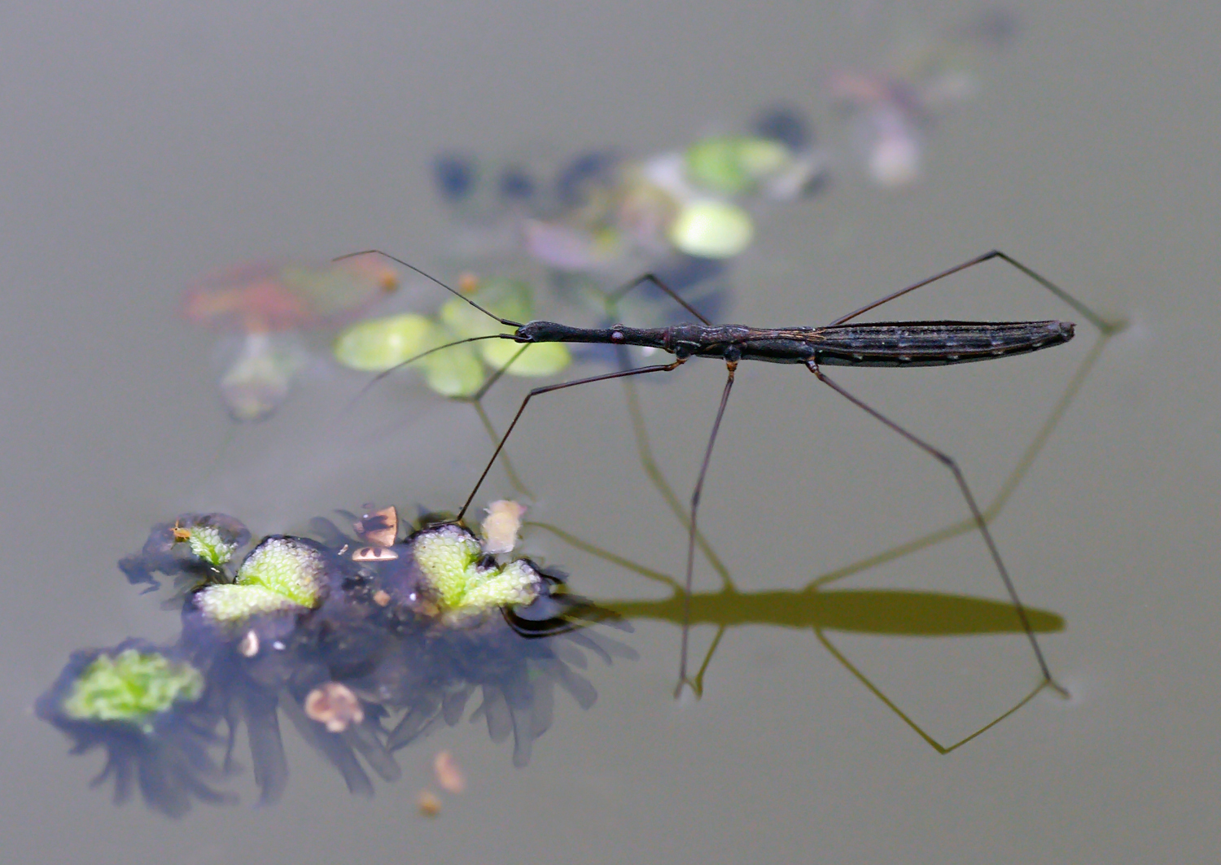
Vodomerka štíhla

Slide 3
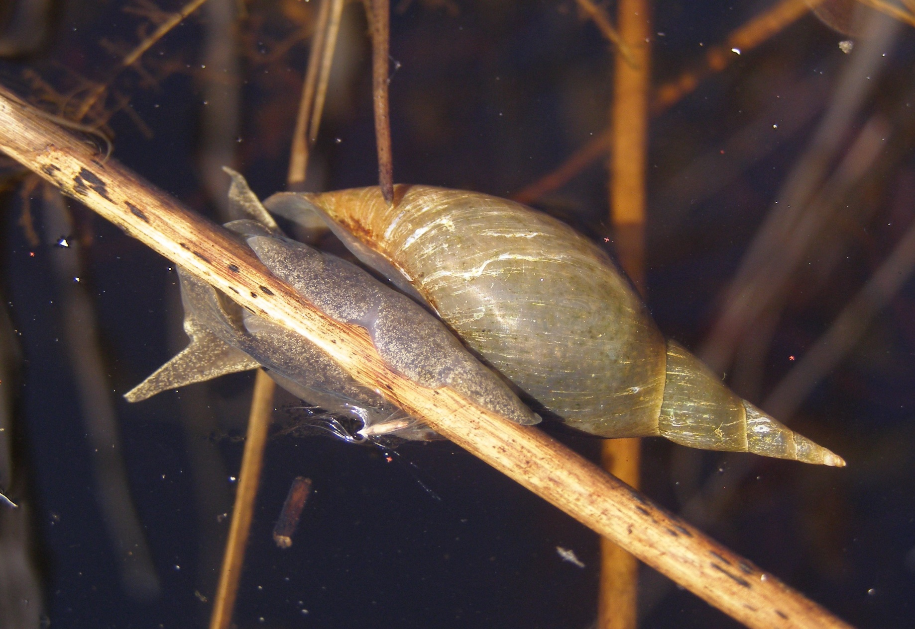
Vodniak vysoký

Slide 4
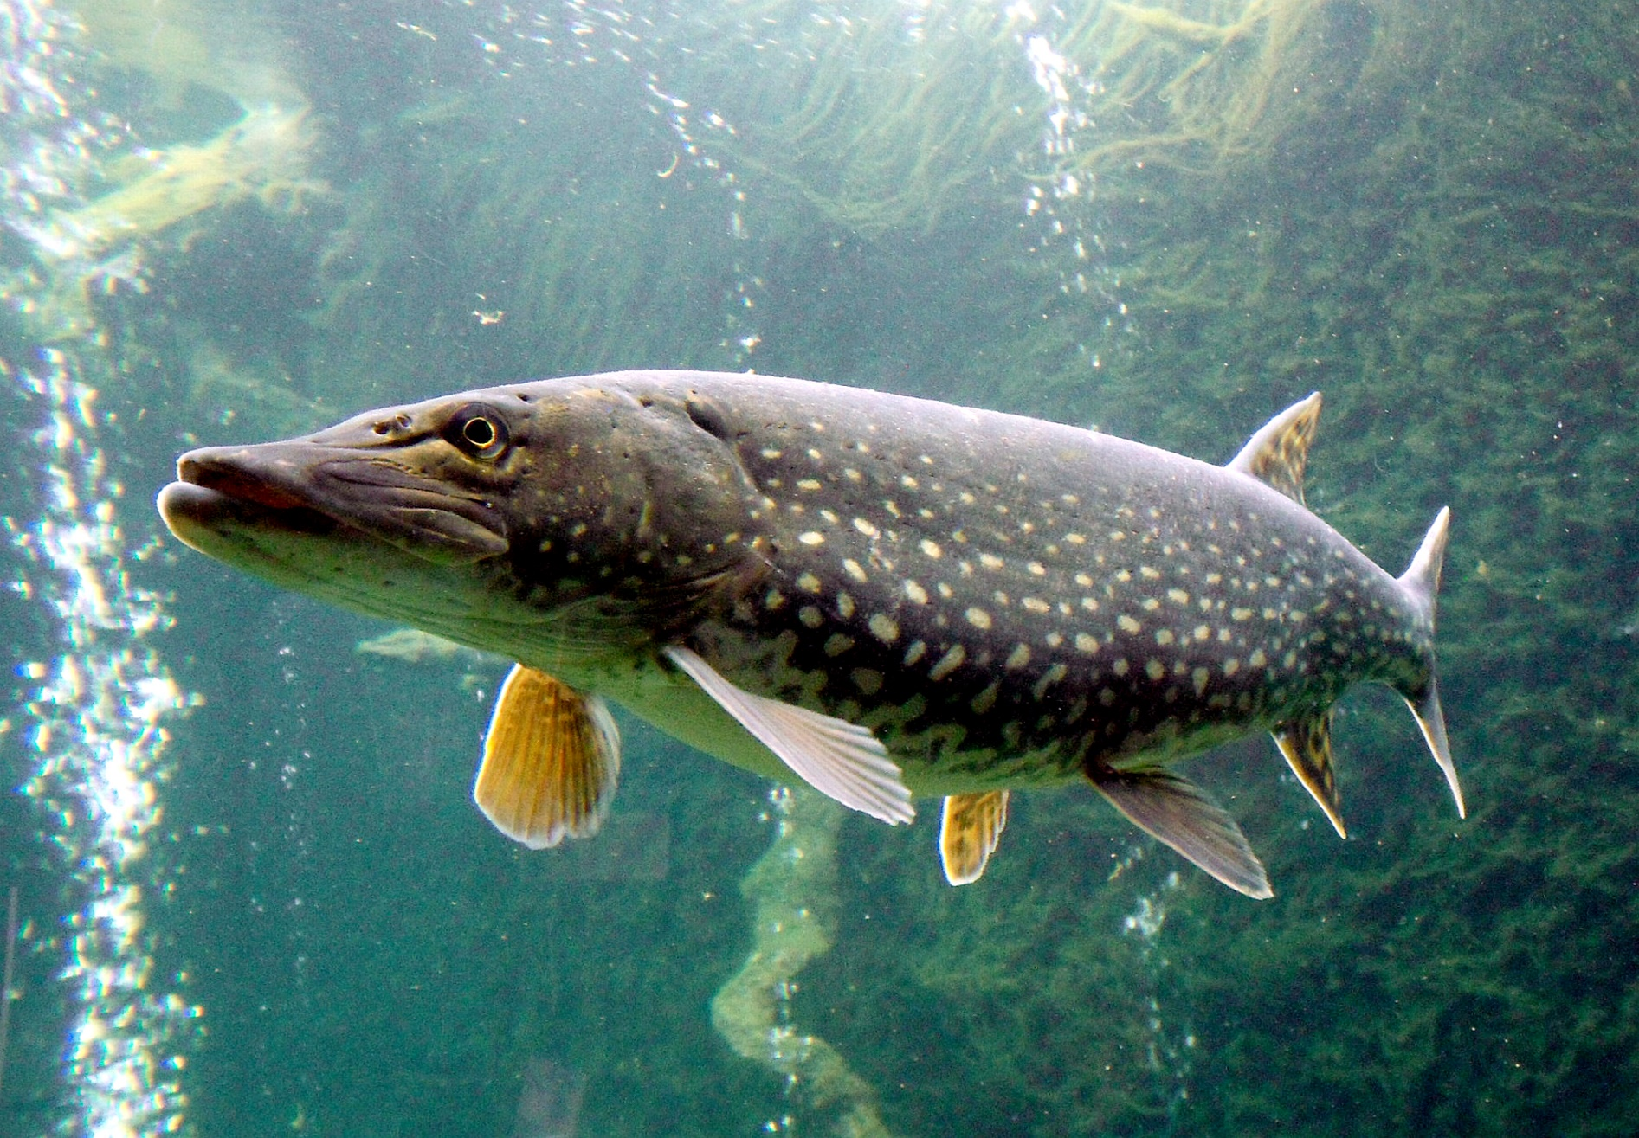
Šťuka obyčajná

Slide 5
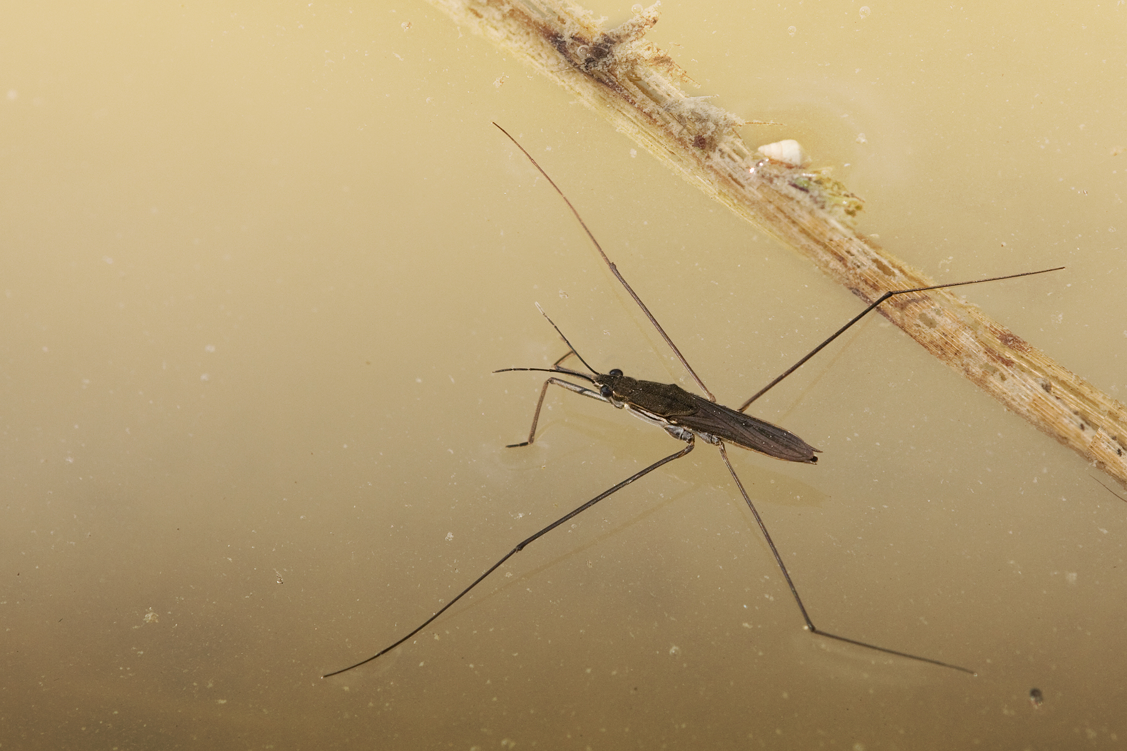
Korčuliarka obyčajná

Slide 6
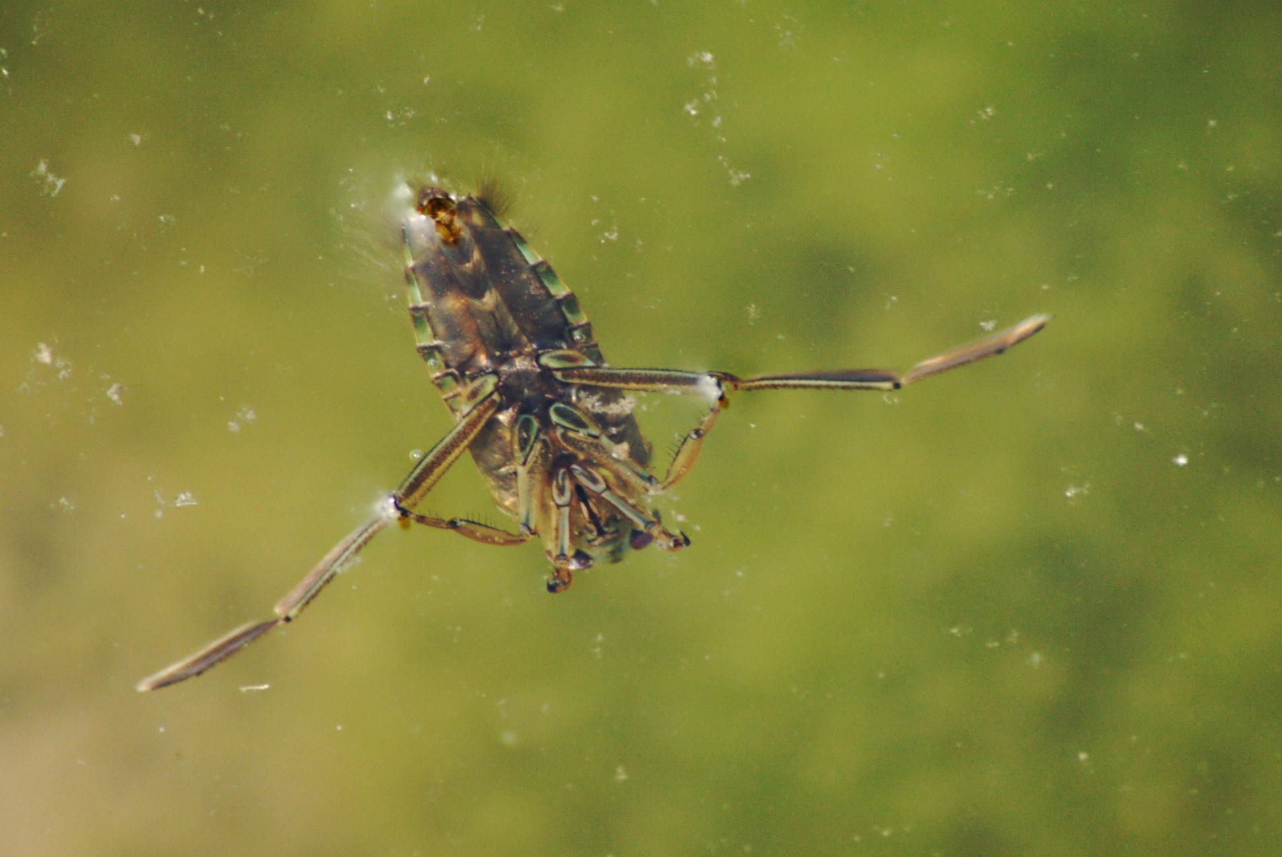
Chrbtoplávka obyčajná

Slide 7
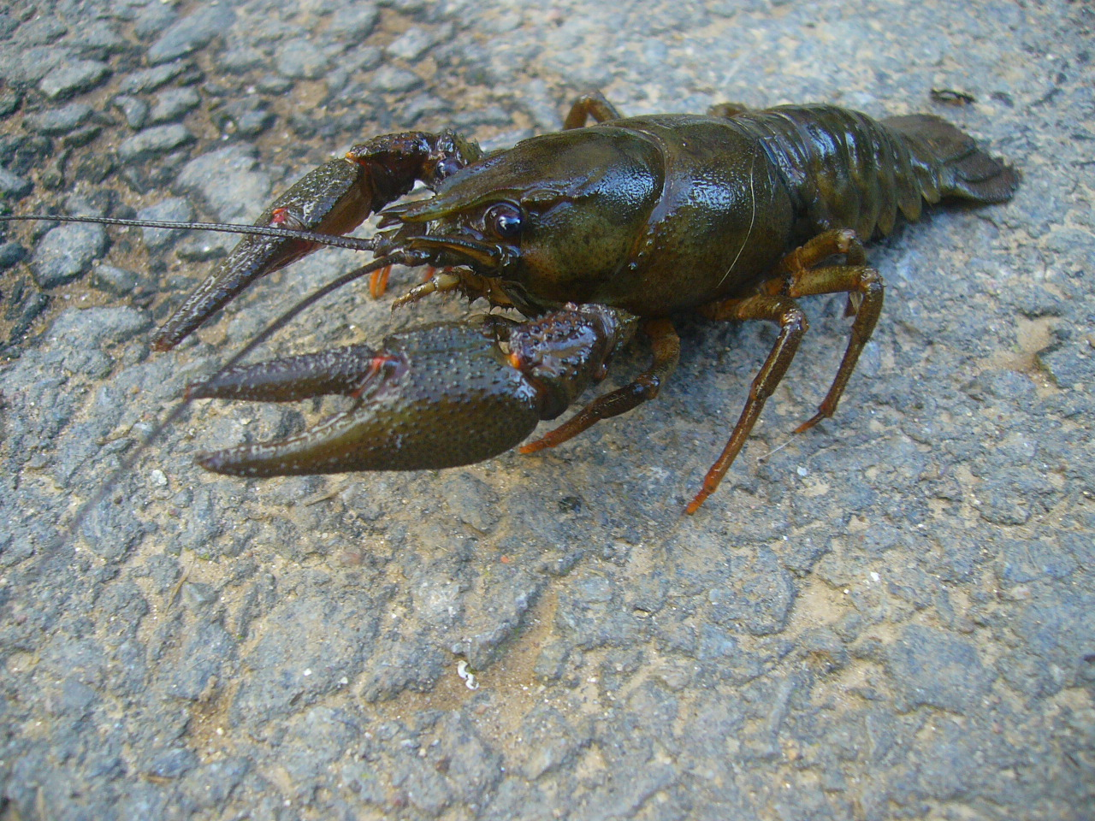
Rak riečny

Slide 8
Zdroje k obrázkom – Zázrak po vode sa dá chodiť
Vodomerka štíhla -https://upload.wikimedia.org/wikipedia/commons/0/01/HydrometraStagnorum.jpg Autor Christian Fischer
Korčuliarka obyčajná - https://commons.wikimedia.org/wiki/File:Water_strider_Gerris_lacustris.jpg Autor Richard Bartz
Rak riečny - https://commons.wikimedia.org/wiki/File:Rak_ricni.JPG – autorka Markéta Vytisková
Chrbtoplávka - https://commons.wikimedia.org/wiki/File:Notonecta_glauca_Germany.jpg Autor Regani
Vodniak obyčajný - https://commons.wikimedia.org/wiki/File:Lymnaea_stagnalis.jpg Autor Kk
Šťuka obyčajná - https://upload.wikimedia.org/wikipedia/commons/9/93/Esox_lucius_ZOO_1.jpg autor Jik Jik

